Slide 1
Presentación de fonética
1.1
Palabras con
m
p

Slide 2
Día 1
Notes:
Diga: ¡Hola, lectores! Hoy vamos a repasar sonidos iniciales y leer y escribir palabras.
Avance a la siguiente diapositiva.

Slide 3

1. Conciencia fonémica
Notes:
Avance a la diapositiva 4.

Slide 4
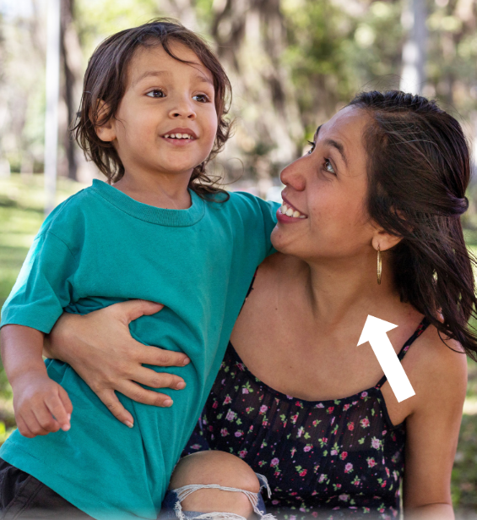

Notes:
A. Combinar sílabas en palabras
Diga: Vamos a combinar sílabas para formar palabras.
Modele: Por ejemplo, ma - má, mamá. ¿Qué palabra formamos con ma - má? (ma - má, mamá)
B. Segmentar palabras en sílabas y fonemas
Diga: Ahora vamos a separar las palabras en sílabas y después cada sílaba en fonemas.
Docente y estudiantes practican: ¿Cuáles son las partes de mamá?
Docente Estudiantes
1. mamá mamá, ma - má
2. ma ma, /m/ /a/
3. má má, /m/ /á/
Avance a la siguiente diapositiva.

Slide 5
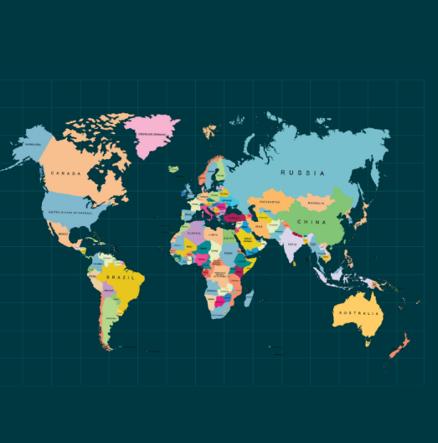
Notes:
A. Combinar sílabas en palabras
Diga: ma - pa ¿Qué palabra formamos con ma - pa? (ma - pa, mapa)
B. Segmentar palabras en sílabas y fonemas
Docente Estudiantes
mapa mapa, ma - pa
ma ma, /m/ /a/
pa pa, /p/ /a/
Avance a la siguiente diapositiva.

Slide 6
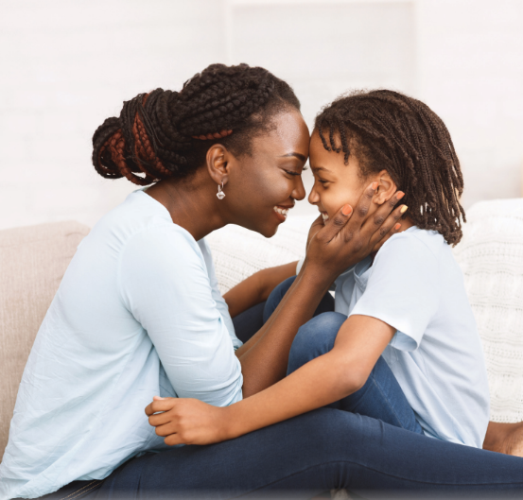
Notes:
A. Combinar sílabas en palabras
Diga: mi - ma ¿Qué palabra formamos con mi - ma? (mi - ma, mima)
B. Segmentar palabras en sílabas y fonemas
Docente Estudiantes
mima mima, mi - ma
mi mi, /m/ /i/
ma ma, /m/ /a/
Avance a la siguiente diapositiva.

Slide 7
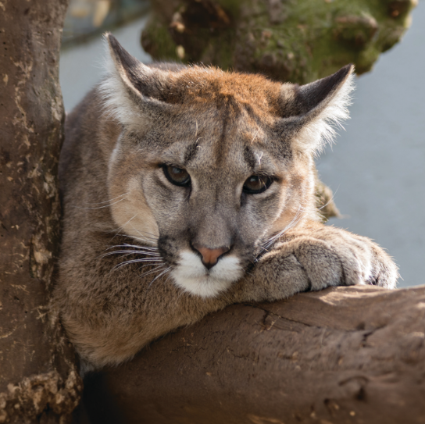
Notes:
A. Combinar sílabas en palabras
Diga: pu - ma ¿Qué palabra formamos con pu - ma? (pu - ma, puma)
B. Segmentar palabras en sílabas y fonemas
Docente Estudiantes
puma puma, pu - ma
pu pu, /p/ /u/
ma ma, /m/ /a/
Avance a la siguiente diapositiva.

Slide 8
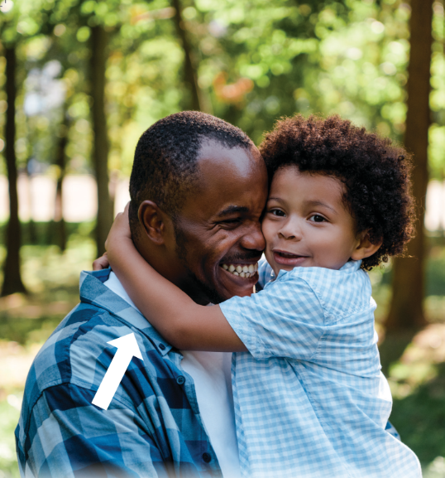
Notes:
A. Combinar sílabas en palabras
Diga: pa - pá ¿Qué palabra formamos con pa - pá? (pa - pá, papá)
B. Segmentar palabras en sílabas y fonemas
Docente Estudiantes
papá papá, pa - pá
pa pa, /p/ /a/
pá pá, /p/ /á/
Avance a la siguiente diapositiva.

Slide 9
2. Sonidos
Notes:
Diga: Voy a mostrar una letra y ustedes van a decir el sonido de la letra juntos.
Muestre a los estudiantes las diapositivas 10-16 una a la vez y diga cada sonido junto con los estudiantes.
Avance a la siguiente diapositiva.

Slide 10

a
Notes:
Modele: /a/
Estudiantes: /a/
Diga: Ahora, para las próximas letras diremos el sonido juntos. ¿Listos?
Escuche el sonido y no el nombre de la letra.
Repita si es necesario.
Avance a la siguiente diapositiva.

Slide 11
m
Notes:
Diga: ¿Qué sonido es? /m/
Escuche el sonido y no el nombre de la letra.
Repita si es necesario.
Avance a la siguiente diapositiva.

Slide 12
o
Notes:
Diga: ¿Qué sonido es? /o/
Escuche el sonido y no el nombre de la letra.
Repita si es necesario.
Avance a la siguiente diapositiva.

Slide 13
i
Notes:
Diga: ¿Qué sonido es? /i/
Escuche el sonido y no el nombre de la letra.
Repita si es necesario.
Avance a la siguiente diapositiva.

Slide 14
p
Notes:
Diga: ¿Qué sonido es? /p/
Escuche el sonido y no el nombre de la letra.
Repita si es necesario.
Avance a la siguiente diapositiva.

Slide 15
e
Notes:
Diga: ¿Qué sonido es? /e/
Escuche el sonido y no el nombre de la letra.
Repita si es necesario.
Avance a la siguiente diapositiva.

Slide 16
u
Notes:
Diga: ¿Qué sonido es? /u/
Escuche el sonido y no el nombre de la letra.
Repita si es necesario.
Avance a la siguiente diapositiva.

Slide 17

3. Dictado
Notes:
Avance a la siguiente diapositiva.

Slide 18

Notes:
Asegúrese de que todos los estudiantes tengan una pizarra donde practicar.
Diga: Ahora, voy a decir un sonido en voz alta. Todos repetirán el sonido y escribirán en su pizarra qué letra corresponde al sonido.
Diga cada uno de estos sonidos en el siguiente orden: /a/, /m/, /o/, /i/, /p/, /e/, /u/.
Pida a los estudiantes que muestren su pizarra después de escribir cada letra para verificar su respuesta.
Repita si es necesario.
Avance a la siguiente diapositiva.

Slide 19
4. Contracciones
Notes:
Comience en la diapositiva número 20.

Slide 20
a
+
el
al
Vamos al parque.
Notes:
Diga: Cuando las palabras a y el van juntas en una oración se unen para formar una palabra, al.
Lea la oración “Vamos al parque”.
Señale la palabra al.
Diga: La palabra al es la combinación de a y el. En vez de decir “a el parque”, usamos la palabra al.
Avance a la diapositiva 21.

Slide 21
de
+
el
del
Salimos del parque temprano.
Notes:
Lea la oración. “Salimos del parque temprano”. Diga: ¿Qué palabras se unen en del? De el.
Diga: ¿Qué significa “del parque”? De el parque.
Pida a los estudiantes que piensen en una oración con al o del y la compartan con un compañero.
Avance a la siguiente diapositiva.

Slide 22
5. Dictado
Notes:
Avance a la siguiente diapositiva.

Slide 23
Notes:
Asegúrese de que todos los estudiantes tengan una pizarra donde practicar.
Diga: Ahora voy a decir una contracción en voz alta y luego una oración con esa contracción. Todos repetirán la contracción y la escribirán en su pizarra.
Diga: La contracción es al. Me gusta ir al cine. Repitan conmigo: al.
Pida a los estudiantes que muestren su pizarra después de escribir cada palabra para verificar su respuesta.
Repita si es necesario.
Avance a la siguiente diapositiva.

Slide 24
Notes:
Diga: Ahora voy a decir otra contracción en voz alta y luego una oración con esa contracción. Todos repetirán la contracción y la escribirán en su pizarra.
Diga: La contracción es del. Salimos tarde del mercado. Repitan conmigo: del.
Pida a los estudiantes que muestren su pizarra después de escribir cada palabra para verificar su respuesta.
Repita si es necesario.
Avance a la siguiente diapositiva.

Slide 25

6. Palabras con 2 sílabas
Notes:
Diga: Ahora vamos a leer palabras juntos. Estas palabras tienen 2 sílabas. Asegúrate de leer cada palabra parte por parte. Luego une cada parte y lee la palabra completa.
Avance a la siguiente diapositiva.

Slide 26
pu
ma
Notes:
Diga cada sílaba y después la palabra en voz alta junto con los estudiantes.
Diga: pu - ma, puma.
Repita si es necesario.
Avance a la siguiente diapositiva.

Slide 27
ma
pa
Notes:
Diga cada sílaba y después la palabra en voz alta junto con los estudiantes.
Diga: ma - pa, mapa.
Repita si es necesario.
Avance a la siguiente diapositiva.

Slide 28
pa
pá
Notes:
Diga cada sílaba y después la palabra en voz alta junto con los estudiantes.
Diga: pa - pá, papá.
Repita si es necesario.
Avance a la siguiente diapositiva.

Slide 29
mi
ma
Notes:
Diga cada sílaba y después la palabra en voz alta junto con los estudiantes.
Diga: mi - ma, mima.
Repita si es necesario.
Avance a la siguiente diapositiva.

Slide 30
ma
má
Notes:
Diga cada sílaba y después la palabra en voz alta junto con los estudiantes.
Diga: ma - má, mamá.
Repita si es necesario.
Avance a la siguiente diapositiva.

Slide 31
a
ma
Notes:
Diga cada sílaba y después la palabra en voz alta junto con los estudiantes.
Diga: a - ma, ama.
Repita si es necesario.
Avance a la siguiente diapositiva.

Slide 32
7. Dictado
Notes:
Diga: Ahora voy a decir unas palabras en voz alta. Todos repetirán la palabra parte por parte y escribirán la palabra en su pizarra lo mejor que puedan. ¿Listos?
Avance a la siguiente diapositiva.

Slide 33
Notes:
Asegúrese de que todos los estudiantes tengan una pizarra donde practicar.
Diga: Escucha la palabra. Identifica los sonidos y sus letras. Primero la sílaba, luego cada sonido y, al final, la palabra completa.
Diga: mapa, ma - pa, mapa. ¿Cuántas sílabas tiene la palabra? (2) ma - pa. La primera sílaba, ma, ¿cuántos sonidos tiene? (2) /m/, /a/. La segunda sílaba, pa, ¿cuántos sonidos tiene? (2) /p/, /a/. Mapa, /m/, /a/, /p/, /a/.
Pida a los estudiantes que muestren sus pizarras después de escribir cada palabra para verificar la respuesta. Repita si es necesario.
Avance a la siguiente diapositiva.

Slide 34
Notes:
Diga: Escucha la palabra. Identifica los sonidos y sus letras. Primero la sílaba, luego cada sonido y, al final, la palabra completa.
Diga: puma, pu - ma, puma. ¿Cuántas sílabas tiene la palabra? (2) pu - ma. La primera sílaba, pu, ¿cuántos sonidos tiene? (2) /p/, /u/. La segunda sílaba, ma, ¿cuántos sonidos tiene? (2) /m/, /a/. Puma, /p/, /u/, /m/, /a/.
Pida a los estudiantes que muestren sus pizarras después de escribir cada palabra para verificar la respuesta. Repita si es necesario.
Avance a la siguiente diapositiva.

Slide 35
Notes:
Diga: Escucha la palabra. Identifica los sonidos y sus letras. Primero la sílaba, luego cada sonido y, al final, la palabra completa.
Diga: ama, a - ma, ama. ¿Cuántas sílabas tiene la palabra? (2) a - ma. La primera sílaba, a, ¿cuántos sonidos tiene? (1) /a/. La segunda sílaba, ma, ¿cuántos sonidos tiene? (2) /m/, /a/. Ama, /a/, /m/, /a/.
Pida a los estudiantes que muestren sus pizarras después de escribir cada palabra para verificar la respuesta. Repita si es necesario.
Avance a la siguiente diapositiva.

Slide 36

8. Repaso
Notes:
Diga: Ahora vamos a leer palabras que vemos todo el tiempo y podemos leer rápidamente. Vamos a leer estas palabras juntos.
Muestre a los estudiantes las diapositivas 37-41 una a la vez y lea cada palabra junto con ellos.
Avance a la diapositiva 37.

Slide 37
en
Notes:
Diga: en.
Lea cada palabra junto con los estudiantes.
Repita si es necesario.
Avance a la siguiente diapositiva.

Slide 38
el
Notes:
Diga: el.
Lea cada palabra junto con los estudiantes.
Repita si es necesario.
Avance a la siguiente diapositiva.

Slide 39
la
Notes:
Diga: la.
Lea cada palabra junto con los estudiantes.
Repita si es necesario.
Avance a la siguiente diapositiva.

Slide 40
yo
Notes:
Diga: yo.
Lea cada palabra junto con los estudiantes.
Repita si es necesario.
Avance a la siguiente diapositiva.

Slide 41
que
Notes:
Diga: que.
Lea cada palabra junto con los estudiantes.
Repita si es necesario.
Avance a la siguiente diapositiva.

Slide 42

9. Oraciones
Notes:
Diga: Ahora vamos a leer oraciones. Asegúrate de prestar atención a la puntuación y la entonación de tu voz. Primero las vamos a leer despacio y luego con más fluidez.
Avance a la siguiente diapositiva.

Slide 43
Mi mamá me ama.
Notes:
Diga: Vamos a leer juntos esta oración.
Señale la primera palabra, Mi, y lea la oración apuntando a cada palabra. Primero despacio y la segunda vez con fluidez.
Pida a los estudiantes que repitan con usted.
Dé clic para indicar la palabra.
Avance a la siguiente diapositiva.

Slide 44
Amo a mi puma.
Notes:
Diga: Vamos a leer juntos esta oración.
Señale la primera palabra, Amo, y lea la oración apuntando a cada palabra. Primero despacio y la segunda vez con fluidez.
Pida a los estudiantes que repitan con usted.
Dé clic para indicar la palabra.
Avance a la siguiente diapositiva.

Slide 45
10. Dictado
Notes:
Avance a la siguiente diapositiva.

Slide 46
_____ _____ ___ ____.
Notes:
Asegúrese de que todos los estudiantes tengan una pizarra donde practicar.
Diga: Ahora escuchen atentamente la siguiente oración. Primero, quiero que me ayuden a contar cuántas palabras tiene.
Diga: Amo a mi puma. ¿Cuántas palabras escucharon? Vamos a repetirla juntos mientras contamos cada palabra. Señale cada línea en la diapositiva al decir cada palabra: Amo (1), a (2), mi (3), puma (4). ¡Tiene cuatro palabras!
Pida a los estudiantes que escriban todas las palabras de la oración.
Diga: Puedes dividir cada palabra en sílabas y luego en sonidos para asegurarte de escribir todos los sonidos que escuchas correctamente.
Pida a los estudiantes que muestren su pizarra para verificar su respuesta. Repita si es necesario.
Avance a la siguiente diapositiva.

Slide 47
Amo a mi puma.
Notes:
Pida a los estudiantes que lean la oración en voz alta y comparen su oración con la oración que muestra la diapositiva.
Anime a los estudiantes a autocorregir su escritura.
Avance a la siguiente diapositiva.

Slide 48
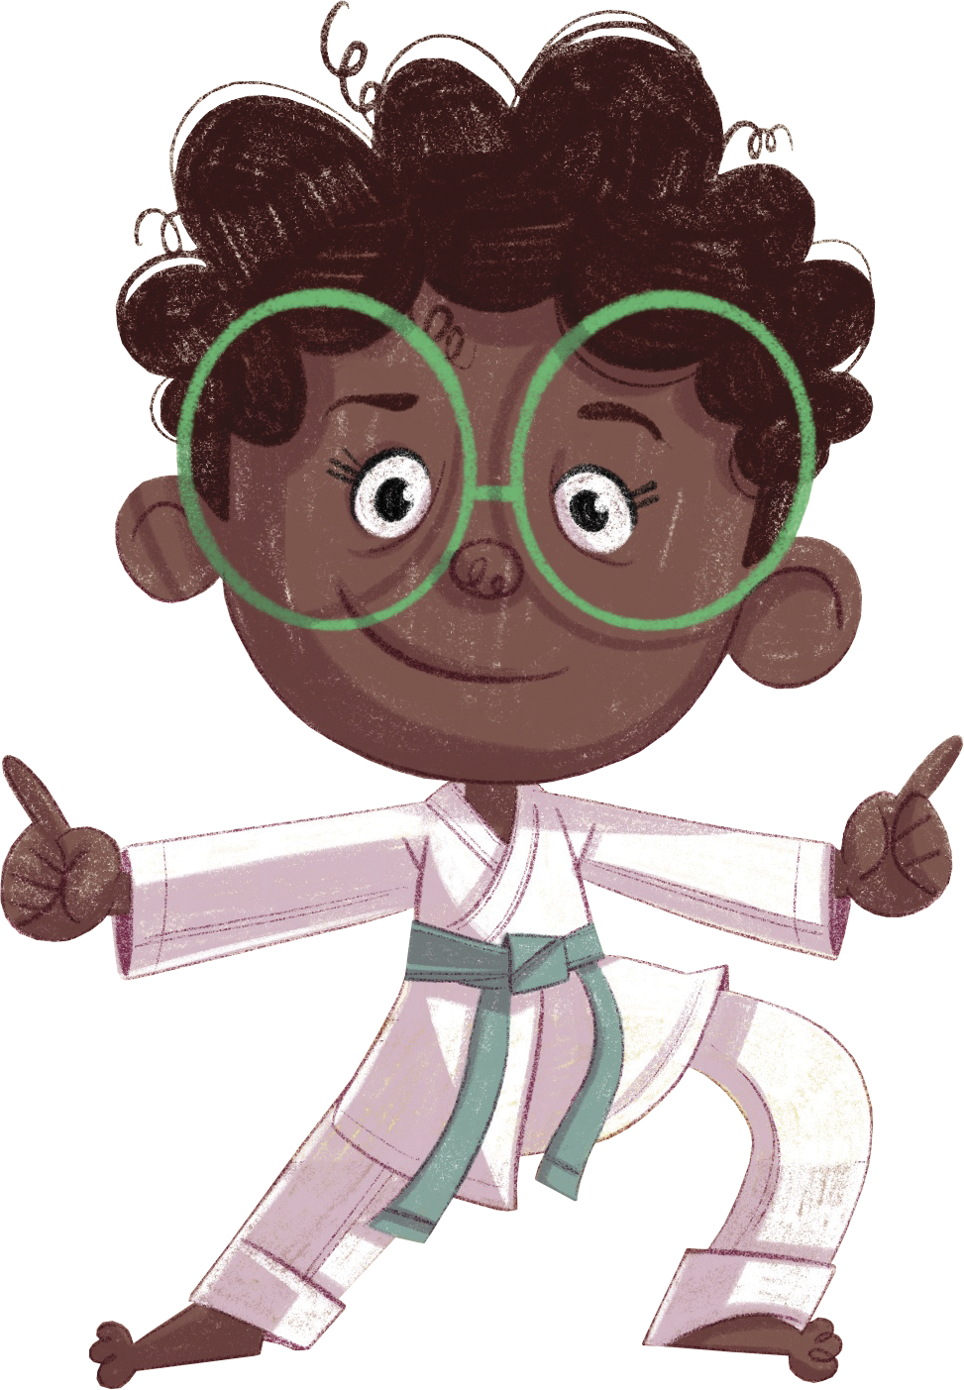
¡Felicidades!
El día está completo,
¡excelente trabajo!

